Slide 1
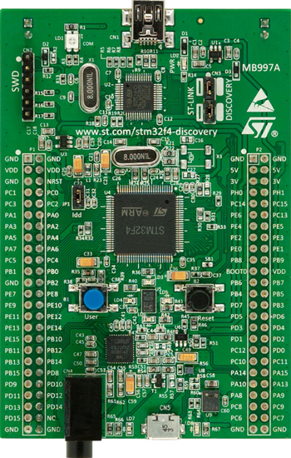
system
System of Music Visulizar
PC
Power Source
5V
USB
DAC
LED or Something
Analog
STM32F4discovery

Slide 2
Program
Processing Flow
1. HALライブラリを初期化する(HAL_Init).
2. クロックの設定を行う.
3. 周辺回路の設定を行う.
4. IIRフィルタの設定を行う(5000HzのLPF).
5. 10000Hzで256点アナログ値をサンプリングする.
6. IIRフィルタを通す.
7. FFTの計算を行う.
8. 得られたパワースペクトルを可視化する.

